Slide 1

Inteligentné osvetlenie stola
Inteligentné osvetlenie stola
Semestrálny projekt
Bc. Miroslav Hájek
Vnorené systémy, FIIT STU
2022 / 2023

Slide 2

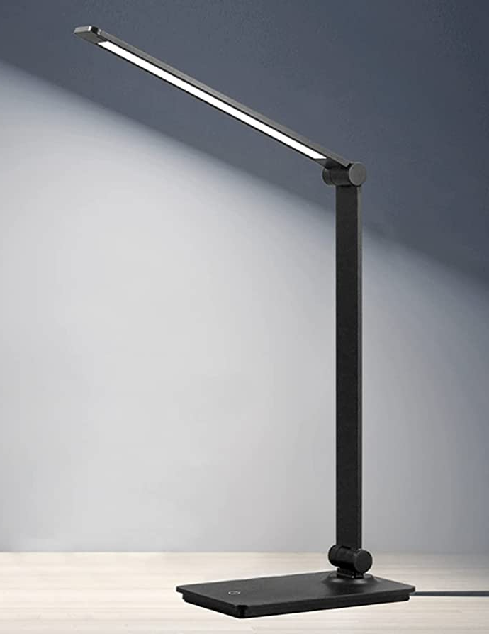
Špecifikácia požiadaviek
<číslo>
Svietidlo s MCU ESP32.
Osvetlenie celého povrchu pracovného stola.
Zapnutie svetla pri slabom osvetlení a detekcii pohybu.
Zachovanie nastavení svietidla medzi zapnutiami.
Mobilná aplikácia na Android cez Bluetooth
  Vypnúť / Zapnúť svetlo
  Farebná teplota (K)
  Jas (%)
  Prahová úroveň pre slabé osvetlenie (Lux)

Slide 3
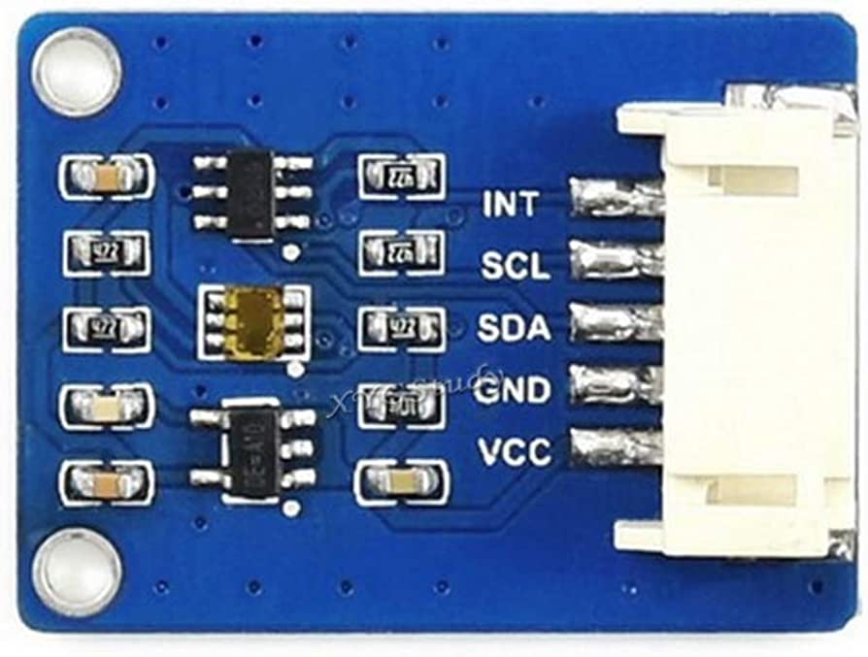
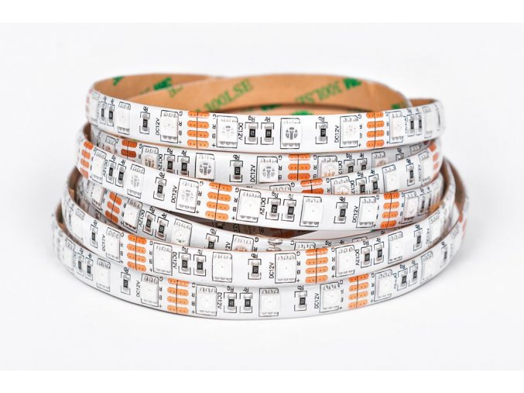
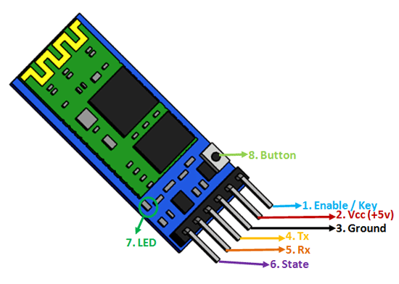
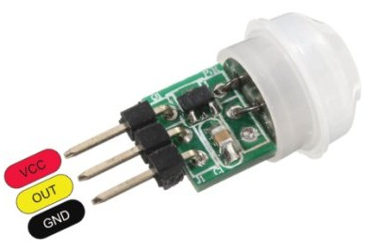
Periférne zariadenia
<číslo>
Senzory
Akčné členy
Komunikácia
Senzor osvetlenia (I2C)
TSL25911FN
RGB LED pásik
12 V, 14,4 W/m, 60 LED/ m
Bluetooth vysielač-prijímač (UART)
HC-05
Senzor pohybu PIR (GPIO)
SB312

Slide 4
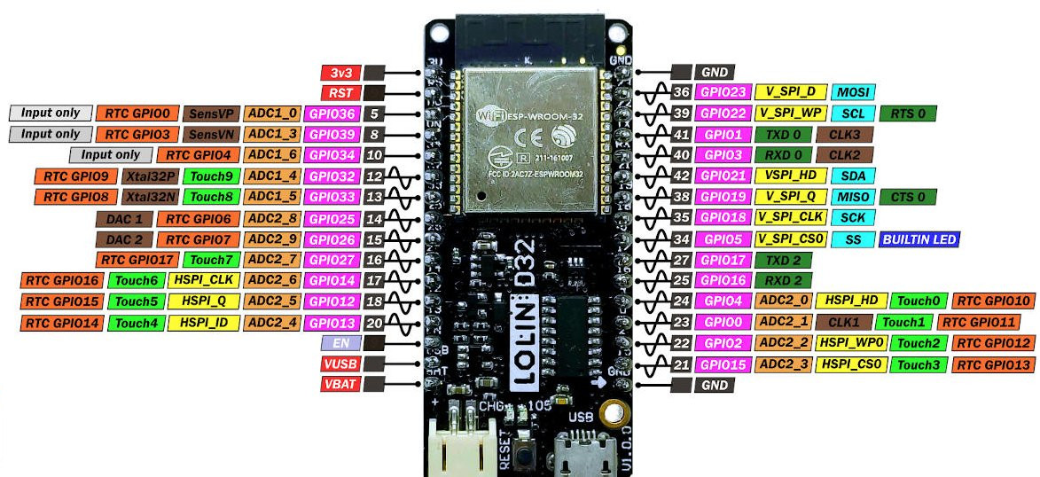
Vývojová doska ESP32 Lolin D32
<číslo>
I2C
PWM LED
UART
PIR IN

Slide 5
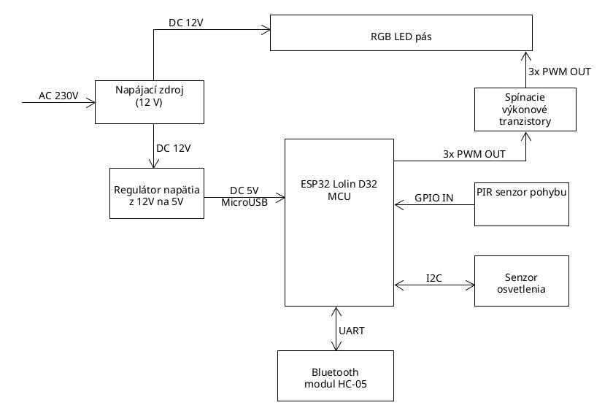
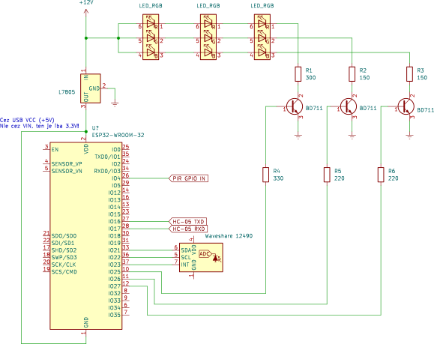
Bloková a elektrická schéma
<číslo>

Slide 6
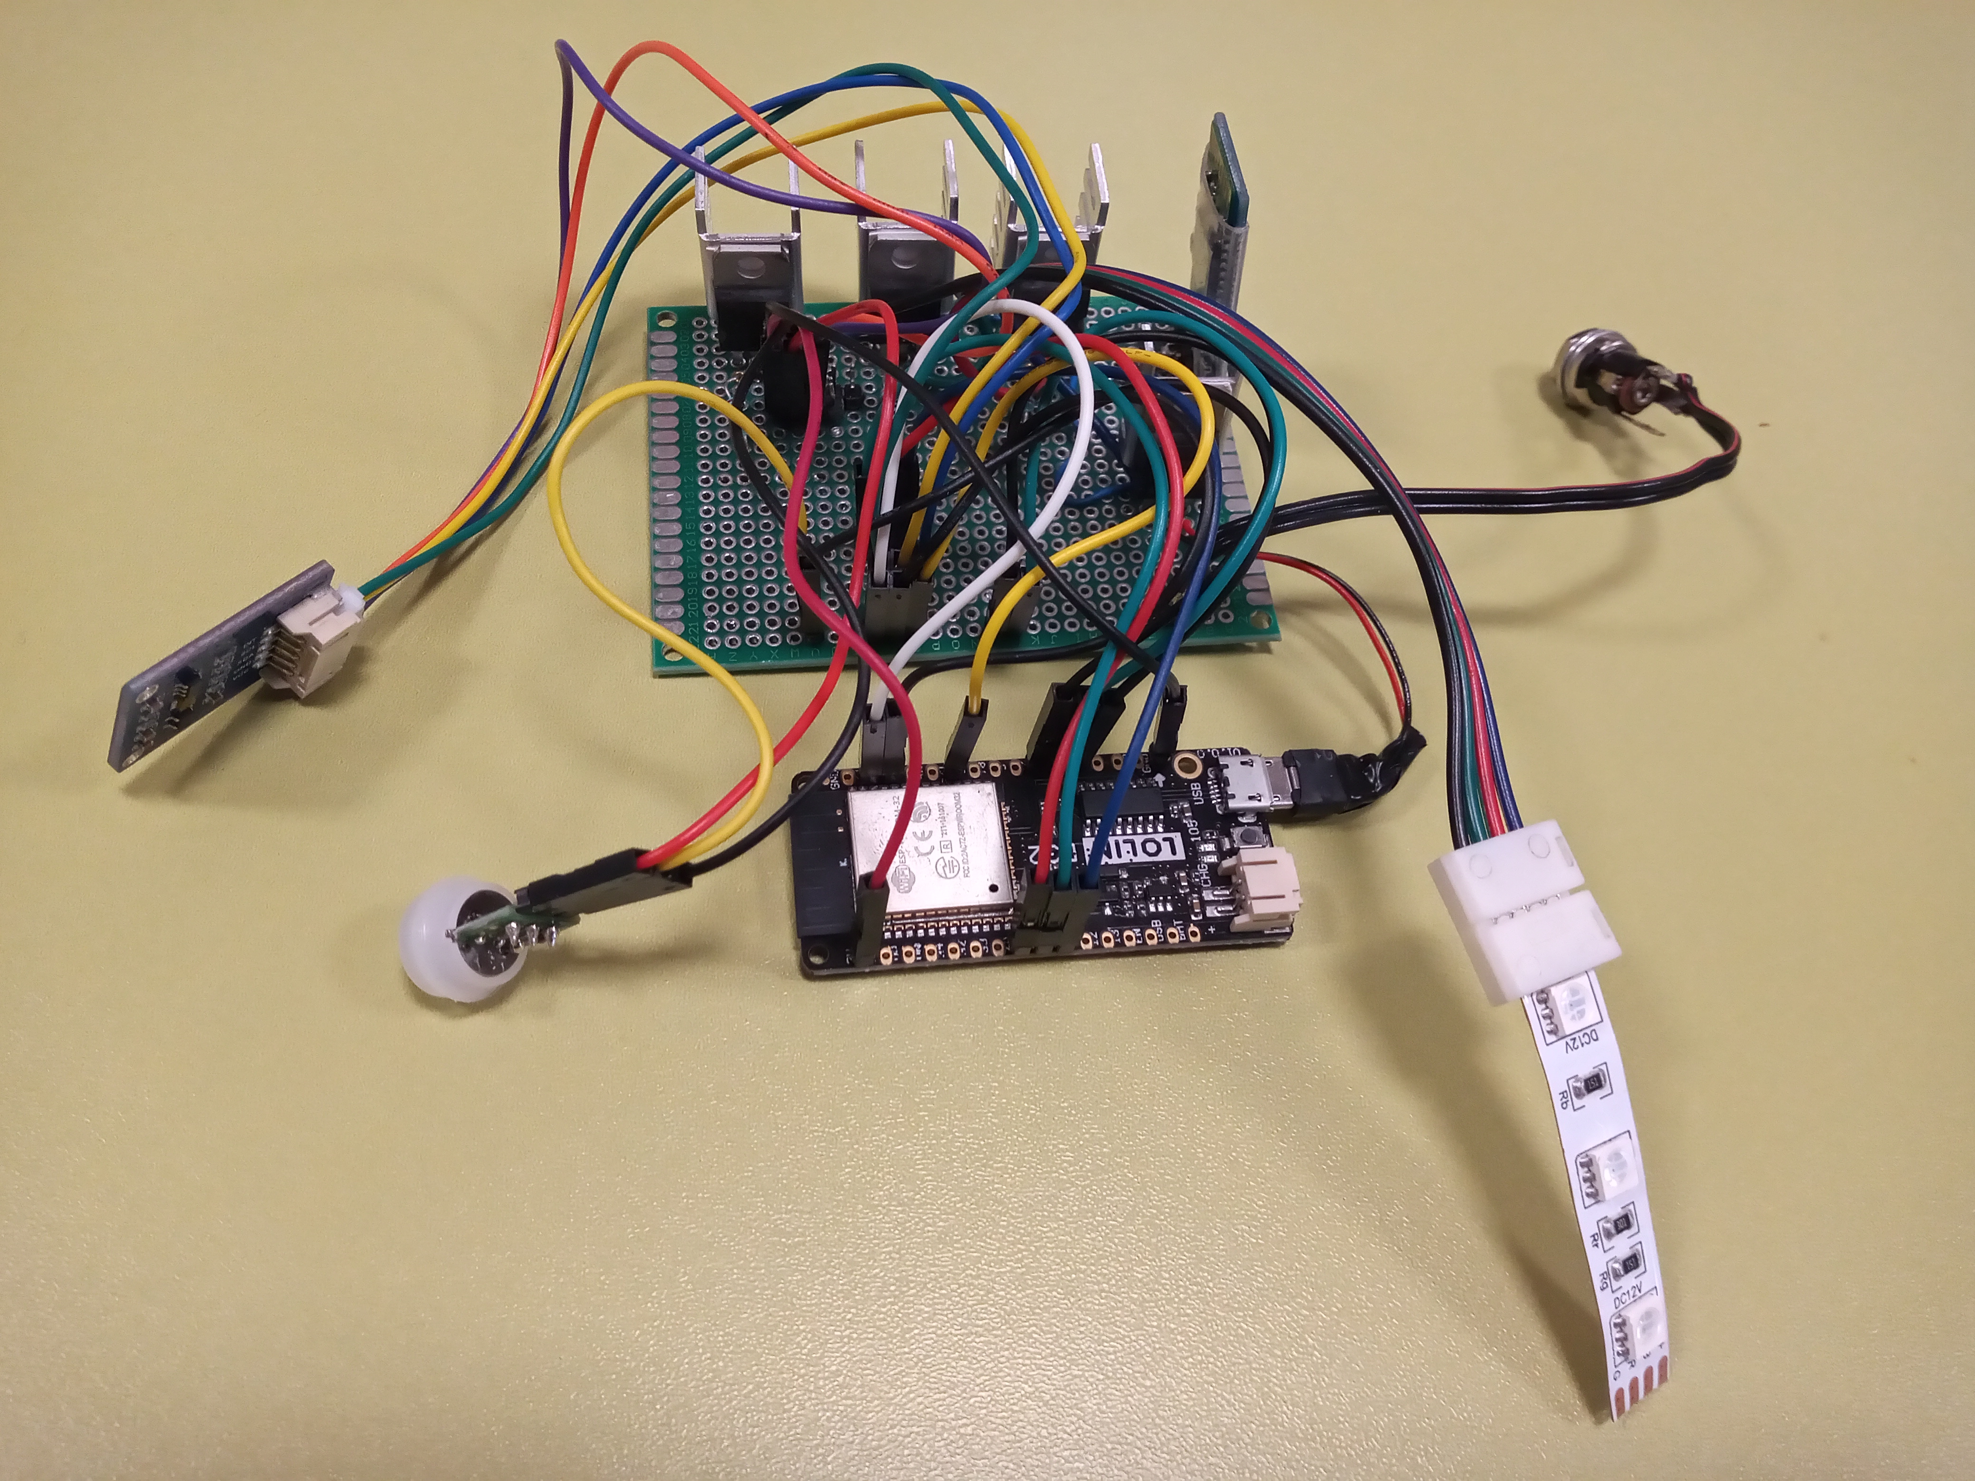
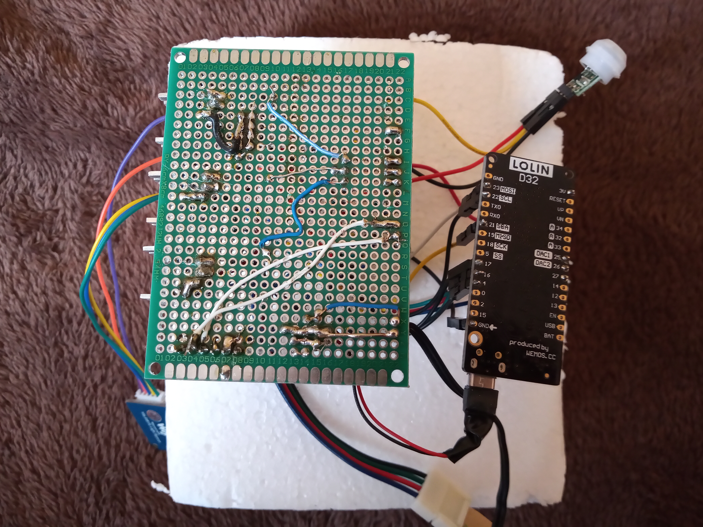
Hardvér - kontroler svietidla
<číslo>

Slide 7
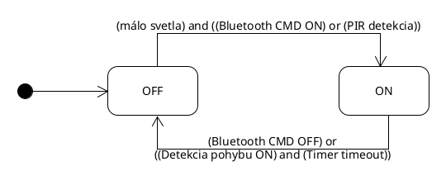
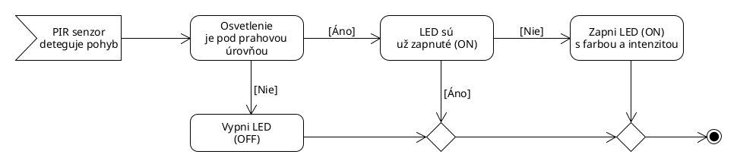
Pravidlá na spínanie svetla
<číslo>

Slide 8
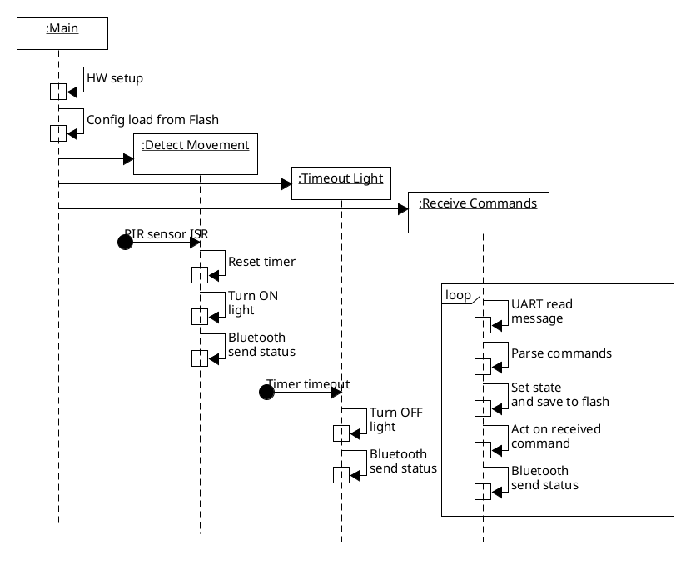

Komunikácia úloh firmvéru
<číslo>

Slide 9
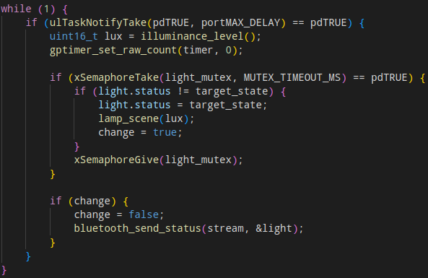
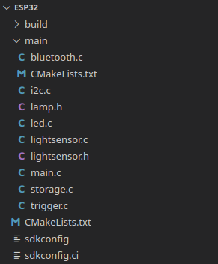
Úloha spínania svetla
<číslo>
typedef struct {
bool status;
bool movement;
uint8_t brightness;
uint16_t temperature;
uint16_t threshold;
} Light;

Slide 10
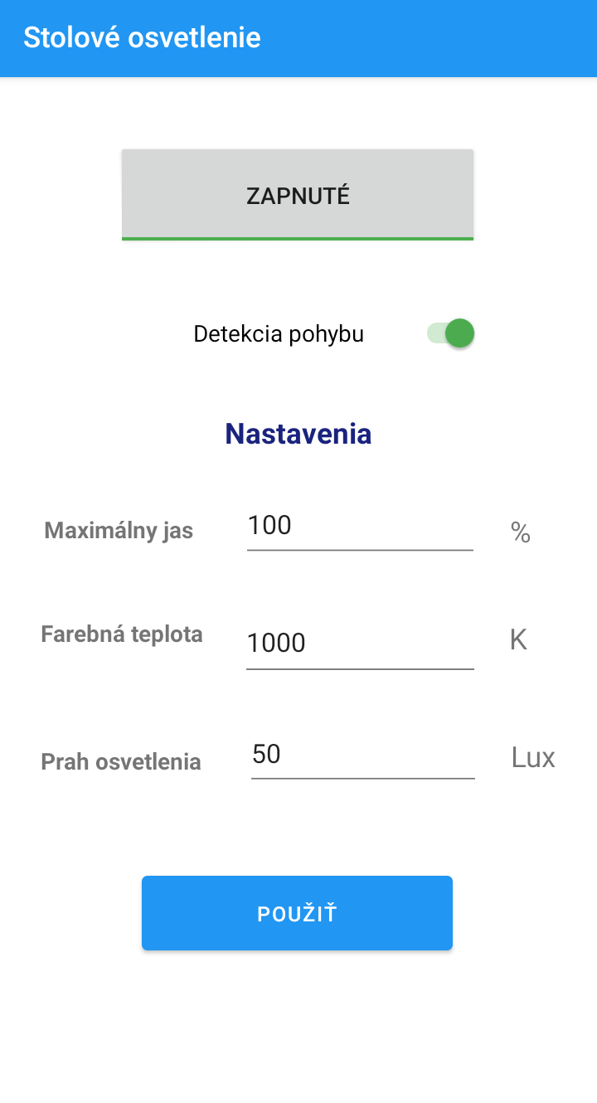
Mobilná aplikácia
<číslo>
Bluetooth RFCOMM príkazy
SWITCH
DETECT
{S/1,M/1,K/1000,B/100/L/50}
Pri zmene nastavení svetla
LEVEL 100, KELVIN 1000, LUX 50
Rozsahy: 0 – 100, 1000 – 40000, 0 - 10000

Slide 11
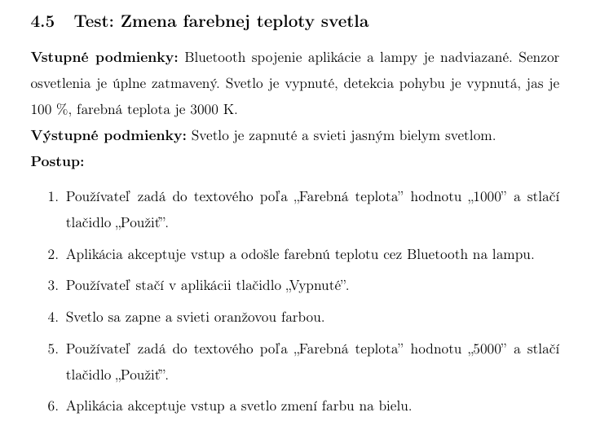
Akceptačné testy
<číslo>
Opakované nadväzovanie Bluetooth spojenia
Aktívna detekcia pohybu
Deaktivovaná detekcia pohybu
Manuálne zapnutie a vypnutie svetla
Zmena farebnej teploty svetla
Zmena jasu svetla
Reakcia svetla na okolité osvetlenie
Načítanie pôvodných nastavení po zapnutí

Slide 12
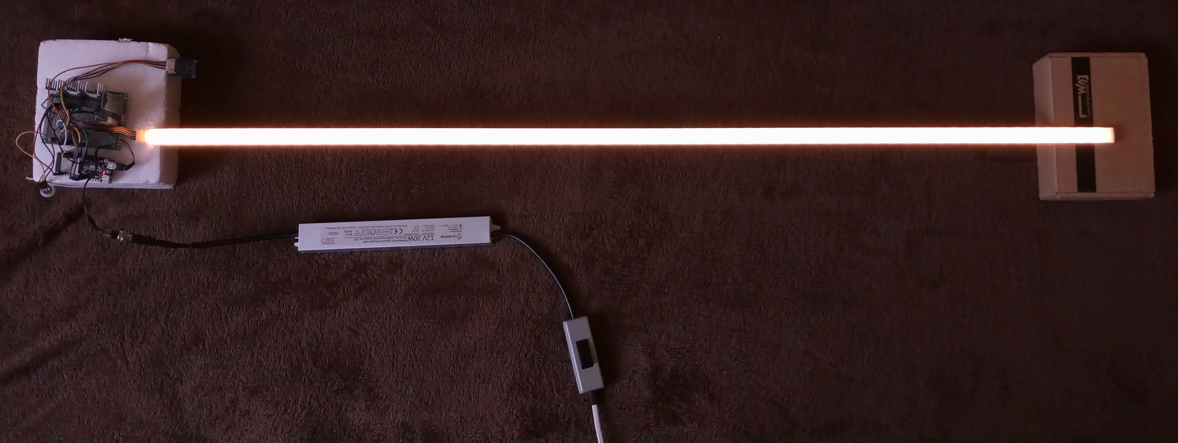
Vnorený systém svietidla
<číslo>

